Slide 1

Universidade presbiteriana mackenzie Análise de Dados

Slide 2
Ementa
Ementa:
Análise Exploratória de Dados: variáveis quantitativas categóricas; gráficos para variáveis quantitativas; gráficos para variáveis categóricas; medidas de posição; medidas de dispersão; curvas de densidade; distribuições normais; correlações entre variáveis; regressão; distribuições marginais. Inferência: populações e amostras; técnicas de obtenção de amostras aleatórias; probabilidade; distribuições amostrais; testes de hipótese; inferência sobre a média populacional; inferência sobre proporções populacionais; comparação de proporções.
Prática: uso de módulos Python, R e/ou planilhas de cálculo para análise exploratória de dados e inferência.

Slide 3
Critério de Avaliação
Critério de Avaliação:
N1 = 0,75 * P1 + 0,25 * ATIV1
N2 = 0,75 * P2 + 0,25 * ATIV2
MI=(N1+N2)/2 +NP
ATIV1 é a média aritmética simples obtida a partir das atividades teóricas ou computacionais realizadas ao longo da disciplina, individualmente ou em pequenos grupos;
ATIV2 é a média aritmética simples obtida a partir das atividades teóricas ou computacionais realizadas em sala de aula ao longo da disciplina, individualmente ou em pequenos grupos;

Slide 4
Bibliografia
Bibliografia Básica:
LARSON, Ron; FARBER, Betsy. Estatística Aplicada. 6 ed. São Paulo: Pearson Prentice- Hall 2015.
MOORE, David S.; NOTZ, William I.; FLINGER, Michael A. A Estatística Básica e sua Prática. 7 ed. Rio de Janeiro: LTC, 2017.
PHUONG, Vo. T.H.; CZYGAN, Martin. Getting Started with Python Data Analysis. Birmingham: Packt Publishing, 2015.
Bibliografia Complementar:
LEVIN, Jack FOX, James Alan. Estatística para Ciências Humanas. 9 ed. São Paulo: Prentice Hall, 2004.
MORETTIN, Pedro A. Estatística básica: probabilidade e inferência. São Paulo: Saraiva, 2010.
OLIVEIRA, Francisco Estevam Martins de. Estatística e Probabilidade. 3 ed. Grupo A. 2010.
VANDERPLAS, Jake. Python Data Science Handbook. Sebastopol: O'Reilly, 2017.
WICKHAM, Hadley; GROLEMUND, Garret. R for Data Science. Sebastopol: O'Reilly, 2017. Disponível em: https://r4ds.had.co.nz/index.html .

Slide 5
Objetivos do curso
Desenvolver habilidades em Análise Exploratória de Dados (AED) e Inferência Estatística utilizando Python e R.
Capacitar os alunos para identificar padrões, tendências e relações nos dados, bem como realizar inferências estatísticas robustas.
Ilustrar a aplicação das técnicas a conjunto de dados reais, utilizando-se os principais pacotes estatísticos e computacionais.
Qual seria a melhor linguagem, o melhor software?
Notes:
Qual é o melhor software, qual é a melhor linguagem?

Slide 6
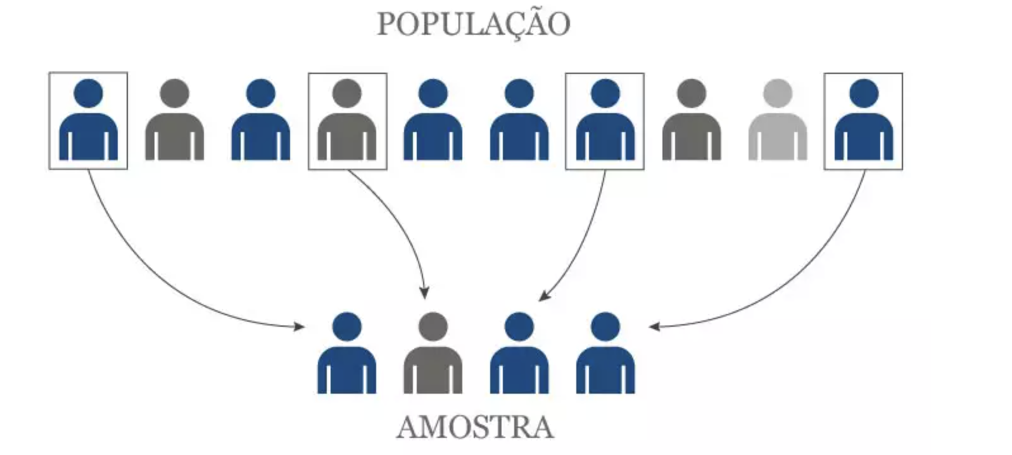
análise
Para análises estatísticas consideramos uma amostra de uma população.
Notes:
A partir dessa amostra tiramos conclusões com relação a população

Slide 7
Quais são as análises?
Análise descritiva: Descrição das principais características de um conjunto de dados,
Operações como a média, mediana, moda, mínima, máxima, percentagem e frequência.
Se, por exemplo, a variável é uma nota de 0 a 5, então, a análise descritiva poderia mostrar o total e porcentagem de cada nota, a média geral ou o desvio padrão, por exemplo.
Análise exploratória:
Correlação entre variáveis, usando técnicas como regressões e análise de variância.
Exemplo: Descobriram uma associação direta entre mortalidade infantil e analfabetismo dos pais. Trata-se de uma abordagem mais focada na descoberta de novas relações ou fatos que previamente eram desconhecidos e, muitas vezes, faz uso de gráficos e ferramentas de visualização de dados para esta exploração.

Slide 8
Quais análises?
Análise preditiva: Acúmulo anterior e de uma série histórica dos dados para tentar fazer previsões sobre eventos futuros.
Imagine um banco de dados com os locais frequentados por uma determinada pessoa. Se ela, tem uma rotina mais ou menos regular (como sair todo dia pela manhã para trabalhar em um escritório), então, seria possível utilizar estes dados para formular predições sobre onde ela estará na próxima segunda-feira às 9 horas, por exemplo.
Análise Diagnóstica: Explora as causas de eventos específicos. Exemplo: por que houve uma queda nas vendas em um determinado período?

Slide 9
Passos para a análise de dados
Identificar o interesse do estudo. Que perguntas desejamos responder?
Planejar a coleta de dados
Realizar a coleta de dados
Validação das análises
Responde à pergunta de interesse

Slide 10
Porque analisamos os dados?
Existem ao menos 3 motivos para analisar os dados:
Para entender o que aconteceu e o que está acontecendo
Para predizer o que vai acontecer no futuro
Para guiar a tomada de decisões

Slide 11
Alguns exemplos de perguntas que podemos responder usando análise de dados
O número de casos de COVID teve aumento significativo de um mês para o outro?
Dois tratamentos diferentes tem a mesma eficácia para controlar a hipertensão?
A obesidade é um fator de risco para a morte por COVID?
A vitamina D é um fator protetor para o COVID?
O ensino remoto e o presencial tem o mesmo resultado para o aprendizado de crianças?

Slide 12


Apresentação do Laboratório
Laboratório de Análise de Dados usando Python e R
Utilizar ferramentas populares: Python (Google Colab) e R (RStudio Cloud)
Notes:
Inferência Estatística é um ramo da estatística que se ocupa de fazer previsões ou tirar conclusões sobre uma população com base em uma amostra de dados. Envolve métodos e técnicas para:
Estimativa de Parâmetros: Determinar valores aproximados de parâmetros desconhecidos da população.
Testes de Hipóteses: Avaliar suposições ou hipóteses sobre parâmetros populacionais.
Intervalos de Confiança: Estimar o intervalo dentro do qual um parâmetro populacional provavelmente se encontra.
A inferência estatística permite a generalização dos resultados obtidos a partir de uma amostra para uma população maior, com um certo grau de confiança e probabilidade.

Slide 13

Introdução ao Google Colab
O que é o Google Colab?
Definição: é um serviço gratuito fornecido pelo Google que permite a execução de código Python diretamente no navegador
Finalidade: Facilita a execução de código Python diretamente no navegador, permitindo a colaboração em tempo real.

Slide 14
Introdução ao Google Colab
Vantagens do Google Colab
Gratuito: Não requer instalação nem configuração complexa.
Baseado na Nuvem: Acessível de qualquer lugar com conexão à internet.
Colaboração: Suporta edição colaborativa em tempo real.
Recursos de Computação: Acesso gratuito a GPUs e TPUs.
Notes:
O que são TPUs?
TPUs (Tensor Processing Units) são unidades de processamento projetadas especificamente pelo Google para acelerar cargas de trabalho de aprendizado de máquina. Elas são usadas principalmente para treinar e executar modelos de aprendizado profundo.
Comparação Direta
Desempenho: TPUs geralmente superam GPUs em tarefas de aprendizado profundo específicas devido à sua arquitetura otimizada.
Flexibilidade: GPUs são mais versáteis e podem ser usadas para uma gama maior de aplicações além de aprendizado de máquina.
Custo e Acesso: TPUs são frequentemente acessadas via serviços em nuvem (como Google Cloud), enquanto GPUs podem ser compradas e instaladas em sistemas locais.
Conclusão
Escolha: Depende da natureza da tarefa; TPUs para aprendizado profundo especializado e GPUs para uma variedade de aplicações computacionais intensivas.

Slide 15
Bibliotecas
Bibliotecas que iremos utilizar no curso:
Matplotlib
Biblioteca para criar visualizações em formatos gráficos.

Slide 16
bibliotecas
Pandas é uma biblioteca de software livre para a linguagem de programação Python, usada para manipulação e análise de dados. Ela fornece estruturas de dados e operações para manipular tabelas numéricas e séries temporais.
Estruturas de Dados:
DataFrame: Estrutura bidimensional, semelhante a uma tabela, com rotulação de linhas e colunas.
Series: Vetor unidimensional, semelhante a uma coluna em uma tabela.
Manipulação de Dados:
Leitura e Escrita: Suporta leitura e escrita de vários formatos de dados, como CSV, Excel, SQL, e JSON.
Indexação e Seleção: Oferece formas flexíveis para selecionar, filtrar e agrupar dados.
Manipulação e Limpeza: Ferramentas para tratar dados ausentes, duplicatas e conversão de tipos de dados.

Slide 17
bibliotecas
Numpy: é uma biblioteca fundamental para a computação científica em Python. Ela fornece suporte para arrays e matrizes multidimensionais, além de diversas funções matemáticas para operar nesses arrays. É uma ferramenta essencial para a análise de dados e aprendizado de máquina devido à sua eficiência e facilidade de uso.

Slide 18
bibliotecas
SciPy é uma biblioteca de código aberto em Python utilizada para computação científica e técnica. Ela é construída sobre a biblioteca NumPy e oferece funcionalidades adicionais para matemática avançada, ciência e engenharia. SciPy fornece módulos para otimização, integração, interpolação, álgebra linear, estatística, e muito mais.

Slide 19
Introdução ao Google Colab
Configurando o Google Colab
Acesso: Vá para Google Colab: https://colab.research.google.com/
Login: Use sua conta Google.
Criar Novo Notebook:
Clique em "File" > "New Notebook".
Nomeie seu notebook.

Slide 20
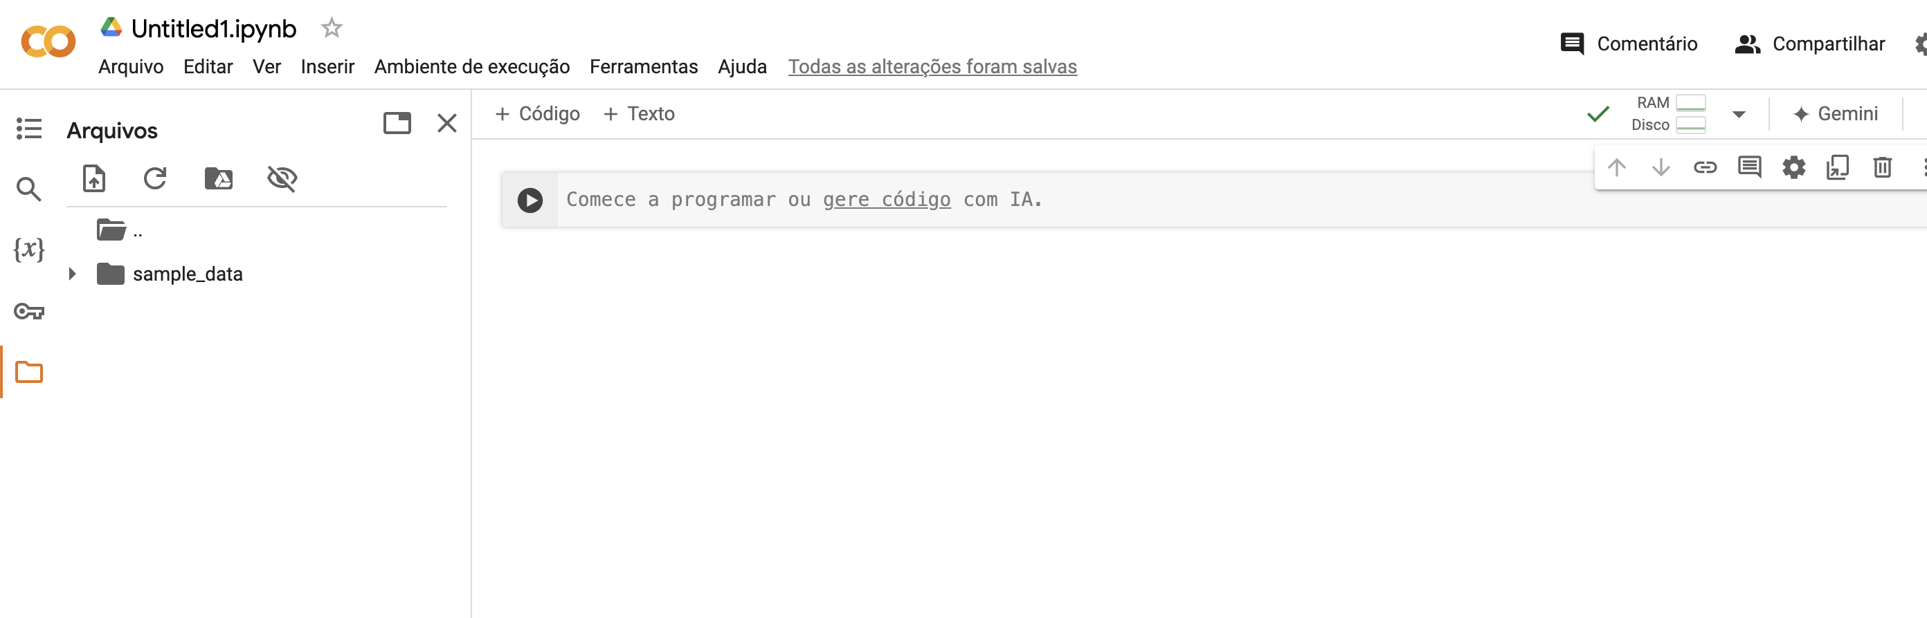
Introdução ao google Colab – Alterar nome do notebook
Notes:
Alterar o nome do Notebook

Slide 21
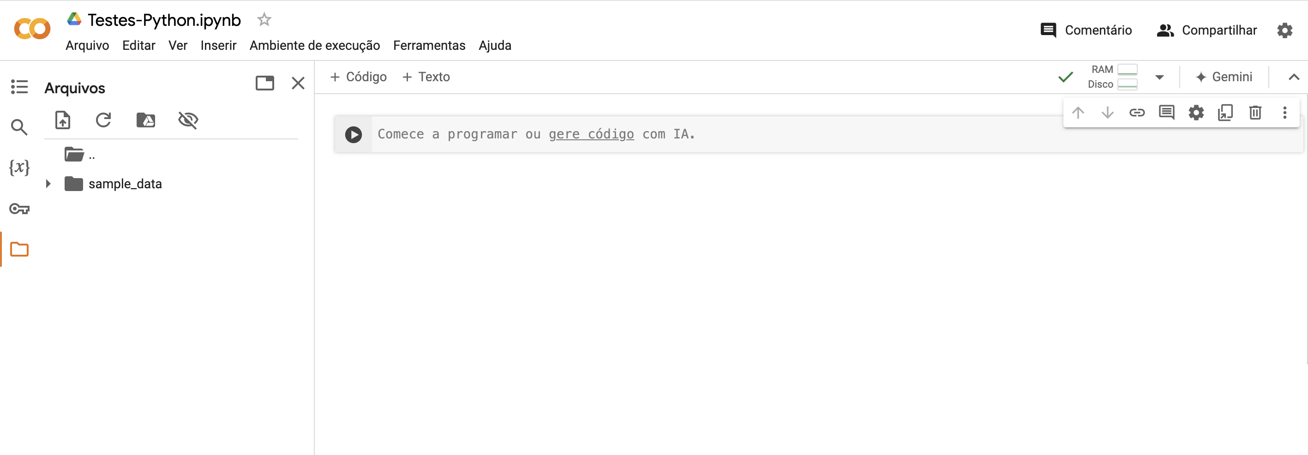
Introdução ao google Colab – Alterar nome do notebook

Slide 22
Introdução ao Google Colab
Executando Código no Google Colab
Células de Código:
Escreva seu código Python em células de código.
Clique no ícone de play ou pressione Shift + Enter para executar.
import numpy as np
print(np.__version__)
Notes:
NumPy (Numerical Python) é uma biblioteca fundamental para computação científica em Python. Ela fornece suporte para:
Arrays e Matrizes Multidimensionais: Estruturas de dados eficientes para armazenar e manipular grandes conjuntos de dados numéricos.
Funções Matemáticas: Operações e funções matemáticas de alto desempenho, como álgebra linear, transformadas de Fourier e geração de números aleatórios.
Integração com outras Bibliotecas: É a base para muitas outras bibliotecas de ciência de dados e aprendizado de máquina, como SciPy, Pandas, e TensorFlow.

Slide 23
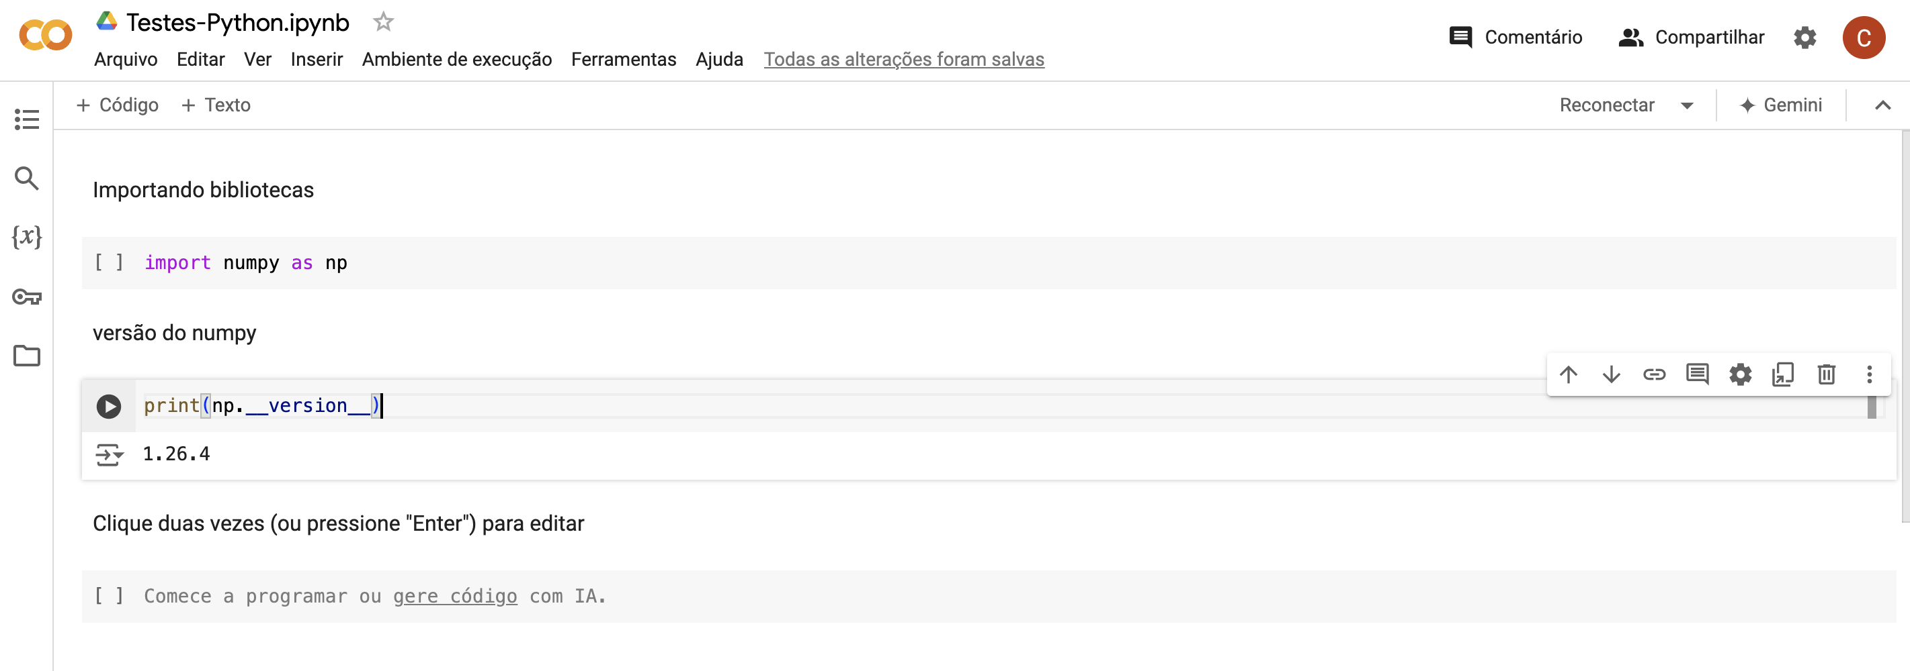
Introdução ao google colab

Slide 24
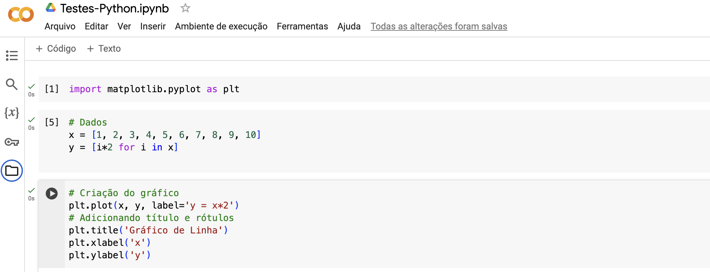
bibliotecas
Matplotlib

Slide 25
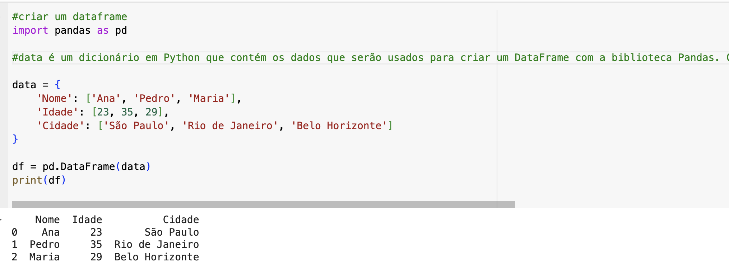
Introdução ao google Colab

Slide 26
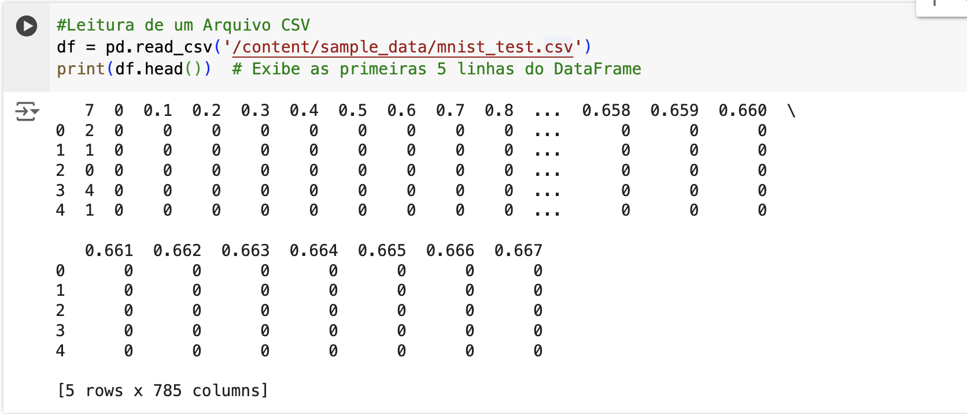
_{Introdução ao google Colab}

Slide 27
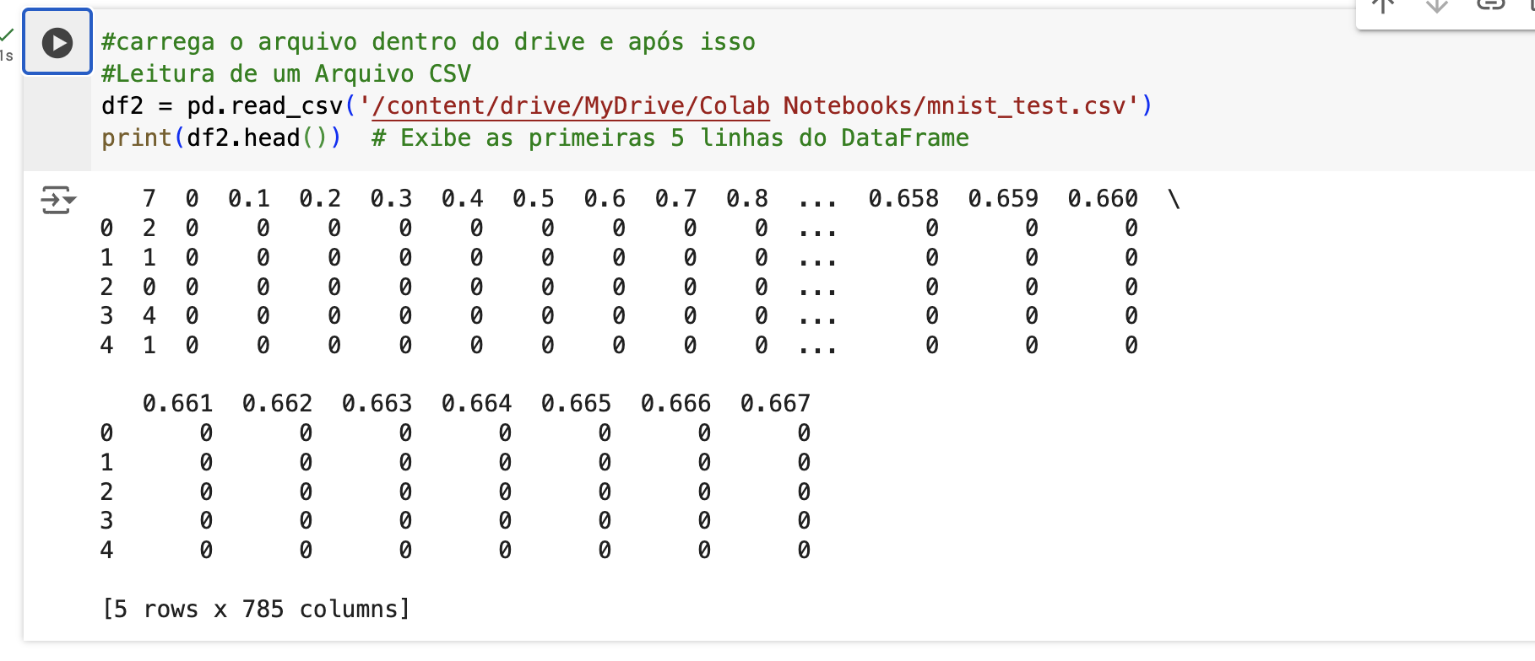
Introdução ao google colab
Montar drive:
from google.colab import drive
drive.mount('/content/drive')

Slide 28
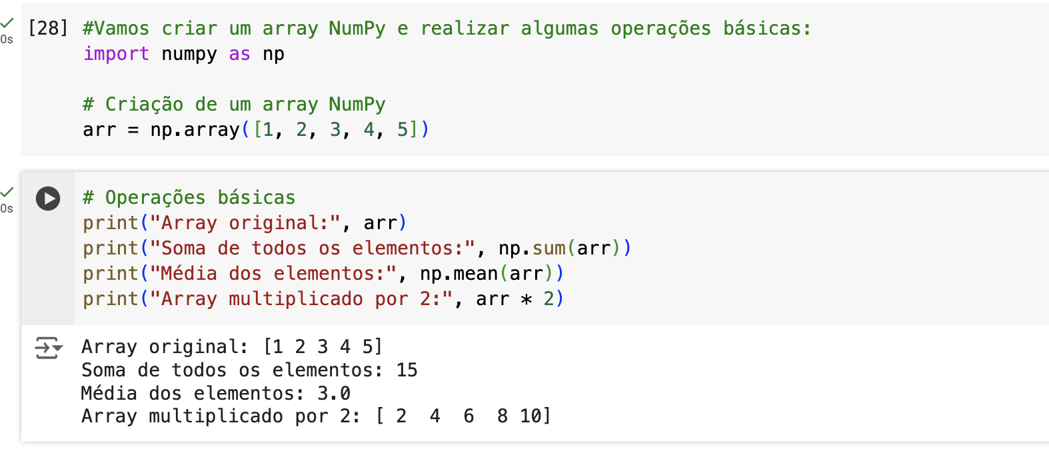
bibliotecas

Slide 29
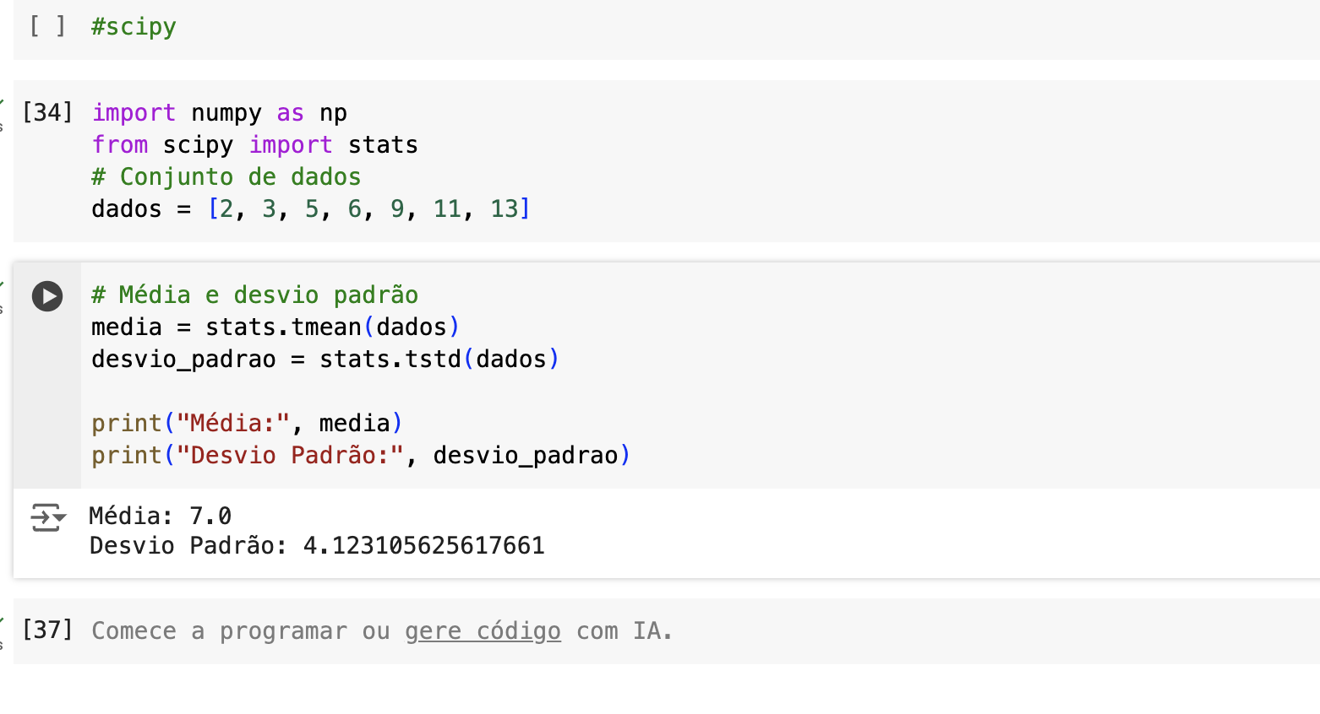
bibliotecas
scipy

Slide 30

Introdução ao RStudio
O que é o RStudio Cloud?
Definição: RStudio Cloud é uma versão online do RStudio, que permite a execução de código R em um ambiente de nuvem.
Finalidade: Facilita a colaboração e o ensino de R, sem a necessidade de instalação local.

Slide 31
Introdução ao RStudio
Vantagens do RStudio Cloud
Acessível: Pode ser acessado de qualquer dispositivo com conexão à internet.
Sem Configuração Local: Não requer instalação de R ou RStudio no seu computador.
Colaborativo: Facilita o compartilhamento de projetos e colaboração em tempo real.
Recursos Educacionais: Ideal para salas de aula e workshops.

Slide 32
Introdução ao RStudio Cloud
Configurando o RStudio Cloud
Acesso: Vá para RStudio Cloud.
Login: Use sua conta RStudio ou crie uma nova.
Criar Novo Projeto:
Clique em "New Project".
Escolha "New Project" para criar um projeto do zero.

Slide 33
Introdução ao RStudio Cloud
Primeiros Passos no RStudio Cloud
Criar um Novo Script:
Clique em "File" > "New File" > "R Script".
Escrever Código:
print("Olá, RStudio Cloud!")
Executar Código:
Selecione o código e pressione Ctrl + Enter ou clique no ícone de play.

Slide 34
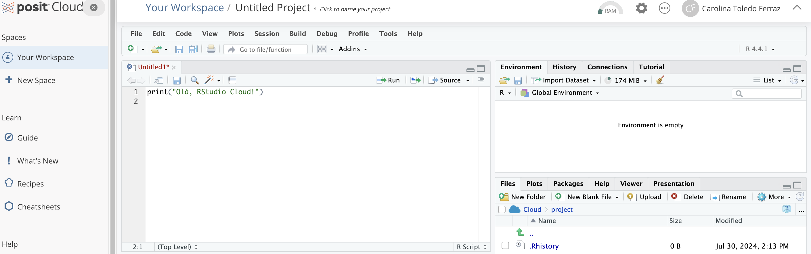
Introdução ao rstudio cloud

Slide 35
Exercícios
A partir da base íris.csv calcule utilizando o Google Colab.
A média e o desvio padrão das seguintes variáveis:
Comprimento da sépala
Comprimento da pétala
Largura da sépala
Largura da pétala
Valores de max e min para as variáveis citadas acima.

Slide 36
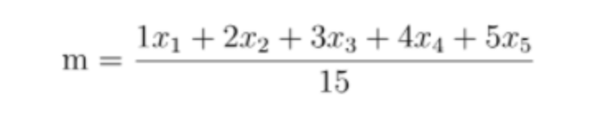
exercícios
Faça um programa que leia 5 números reais e calcule a média ponderada desses números,. Entrada: A entrada contém cinco números reais: x1, x2, x3, x4 e x5. Saída: Calcule e imprima a média m (com 3 casas decimais) usando a fórmula:

Slide 37
Exercícios
A partir das notas e pesos: notas = [8.5, 7.8, 9.2, 6.9] pesos = [3, 3, 2, 2]
Calcule a média ponderada

